Slide 1
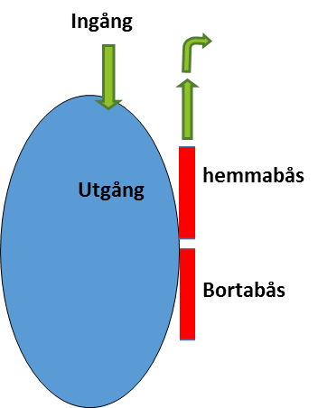
INKLAPPNING
6-8 spelare + 1 ansvarig ledare
Namn och nummer på spelare lämnas till sekreteriatet och VIP ingången 1,5 timme före matchstart av ansvarig ledare.
Ingång sker via VIP ingången 1 timme före matchstart.
EN förälder per spelare går in gratis (ståplats).
Spelarna byter om i 5:ans omklädningsrum. Om möjligt skall ledarna tidigare burit dit all utrustning.
INGA föräldrar får befinna sig i omklädningsrummet eller i gången utanför. (speciella undantag kan finnas, vilket bestäms av ansvarig ledare).
Start när hallen släcks ner.
Entré sker genom samma ingång som A-laget.
Cirkulera på isen med flaggor.
Uppställning i cirkeln när A-laget gör Entrè
Uppställning på blålinjen med A-laget vid matchvärdspresentationen.
Ut genom båsdörren.se pil.
Kristianstad 2018-01-25
Håkan Hillqvist

